Slide 1


COMPANY PROFILE
도장공사는
원이앤씨
주식회사 원이앤씨
내화페인트 · 바닥에폭시 · 우레탄단열·방수
건축도장 · 자재도소매 · 기타공사
안전과 품질, 신뢰를 현장에서 완성합니다.
oneenc.kr | 2026.10

Slide 2
01 / ABOUT US
현장에 필요한 도장공사를 함께합니다.
원이앤씨는 도장공사와 도료·부자재 공급을 수행하는 전문기업입니다.
철골 구조물의 내화도장부터 바닥 마감, 건축물 내·외부 도장까지 현장의 용도와 작업 조건을 검토합니다.
공정별 시공 품질과 작업자의 안전을 중심에 두고, 고객과의 약속을 책임 있게 이행합니다.
회사명
주식회사 원이앤씨
대표자
김정식
사업자등록번호
296-86-03785
업종
도장공사업
주소
경기도 용인시 처인구 덕성로 75
홈페이지
https://oneenc.kr
01
02
03
안전
품질
신뢰
작업 전 위험요인을 확인하고
자재와 공정을 확인하고
현장 상황을 공유하며
안전한 작업 조건을 준비합니다.
마감 상태를 점검합니다.
협의한 내용을 책임 있게 수행합니
다.
주식회사 원이앤씨 | oneenc.kr
02 / 08

Slide 3
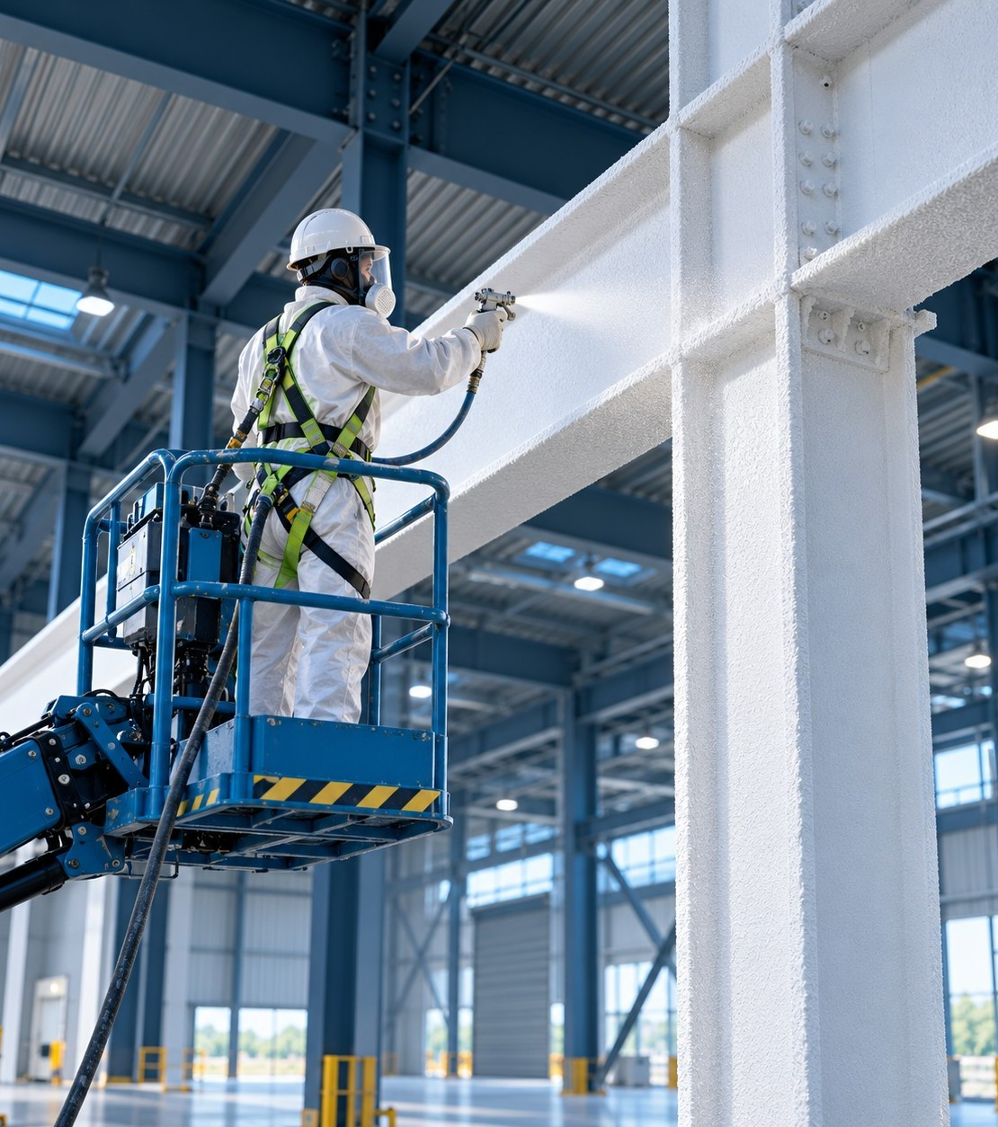
02 / CORE BUSINESS
철골 구조물 내화도장
하도 방청부터 내화도료, 상도 마감까지 공정에 맞춰 시공합니다.
내화페인트
철골 구조물의 내화 성능 확보를 위한 도장공사입니다.
설계와 현장 시방에 맞는 도료 및 도막두께를 확인하고,
공정별 시공 상태를 관리합니다.
적용 현장
공장 · 물류창고 · 철골 구조물
관리 항목
바탕 상태 · 도료 확인 · 도막두께 · 마감
공정별 확인 사항
1
바탕 점검
철골 표면과 녹·오염 상태 확인
2
하도 방청
용접부·볼트부 등 보수 구간 확인
3
내화도장
도장 조건·도막두께·공정 간 건조 확인
4
상도 마감
색상·표면 상태 및 완료 구간 점검
사업분야 소개 이미지
주식회사 원이앤씨 | oneenc.kr
03 / 08

Slide 4

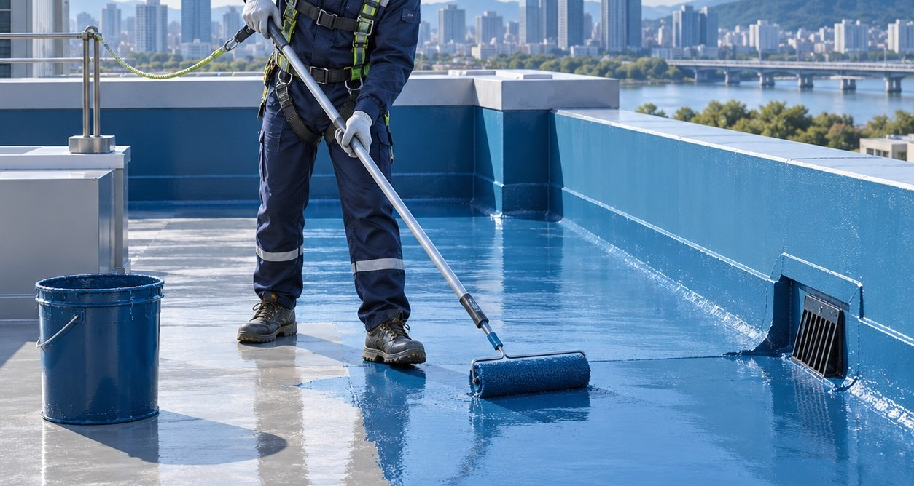
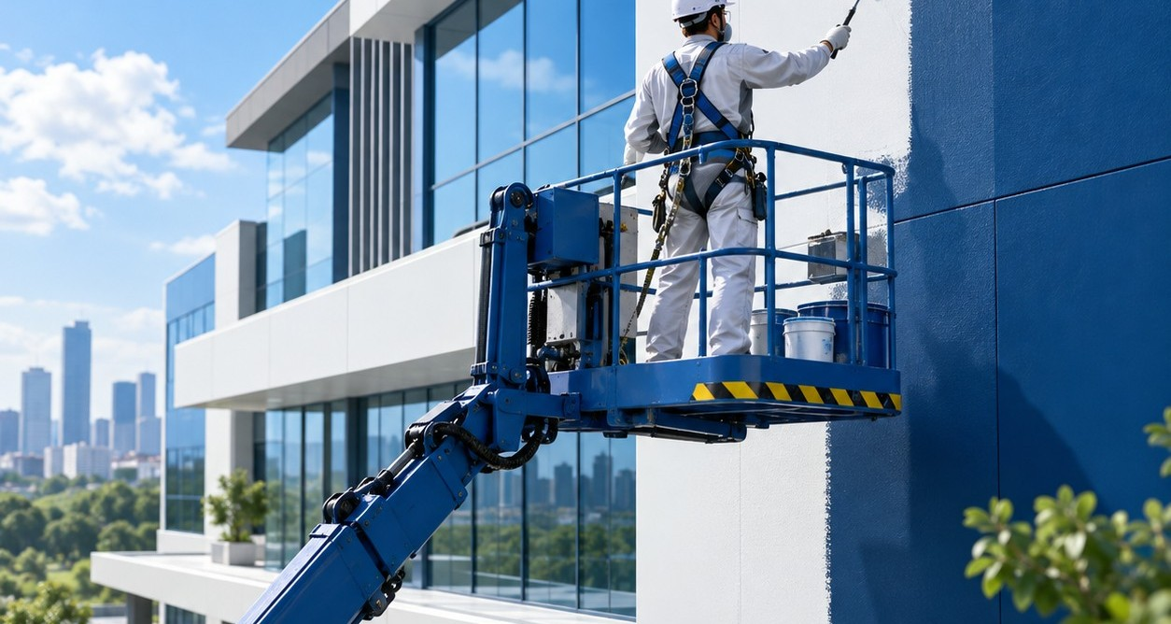

03 / BUSINESS AREAS
공간과 용도에 맞춘 시공
사용 환경과 바탕 상태를 검토하여 적합한 도장·방수 공정을 계획합니다.
바닥에폭시
우레탄단열·방수
공장·창고·주차장 등 바닥의 사용 환경에 맞춘 에폭시 코
옥상·바닥 등 현장 조건에 맞춘 우레탄 관련 공사와 방수층
팅과 라이닝 마감.
시공.
건축도장
자재도소매 · 기타공사
건축물 내·외부 도장, 철골 방청 및 상도 마감. 바탕 정리부
도료·부자재 공급과 현장 요청에 따른 보수도장 및 부대공
터 마감까지 관리.
사.
주요 취급 도료 브랜드 | 에스피삼화 · KCC페인트 · 노루페인트
이미지는 사업분야 소개용입니다.
주식회사 원이앤씨 | oneenc.kr
04 / 08

Slide 5
04 / QUALITY & SAFETY
안전한 작업, 공정별 품질관리
착수 전 확인부터 시공 기록과 완료 점검까지, 현장을 중심으로 관리합니다.
SAFETY 01
SAFETY 02
작업 전 TBM
개인보호구·고소작업 관리
작업 내용과 위험요인을 공유하고, 작업 동선·장비
안전모·보호구와 안전벨트 등을 점검하고, 고소작
상태·보호구 착용 여부를 확인합니다.
업대·스카이 작업 조건을 확인합니다.
QUALITY 01
QUALITY 02
자재·도장 조건 확인
도막·표면·마감 점검
사용 도료와 시방을 확인하고, 바탕 상태·건조 조
도장 구간별 상태와 도막두께, 색상·표면 마감을
건·공정 순서를 검토합니다.
확인하고 보완 내용을 기록합니다.
현장 운영의 기본
01
착수 협의
공사 범위·물량·일정 및 현장 조건 확인
02
현장 기록
자재 사용·투입 인원·장비 사용 내역 관리
03
완료 점검
시공 상태·보완 사항 확인 및 현장 정리
주식회사 원이앤씨 | oneenc.kr
05 / 08

Slide 6
05 / ORGANIZATION
현장과 관리가 함께 움직입니다.
직책과 업무에 따른 부서 구분으로 의사소통과 현장 운영을 지원합니다.
경영관리부
대표이사 · 과장 · 실장 · 이사
공사부 직영팀
현장 시공 · 공정별 작업 · 현장 기록
직영 1팀
직영 2팀
직영 3팀
기술자 자격현황
성명
기술자격명
자격 취득일
나동현
건축도장기능사
2026.10.02
자격증 확인이 필요한 경우 별도 문의해 주세요.
주식회사 원이앤씨 | oneenc.kr
06 / 08

Slide 7
06 / SELECTED PROJECTS
확인된 주요 시공실적
홈페이지에 등록된 완료 공사 중 일부를 소개합니다.
공사명
공사기간
괴산 천연가스시설 건축공사
2025.04
청주 천연가스 공급시설 건설공사
2025.04
강화도 영화촬영 스튜디오 신축공사
2025.04
이천 생산기지 신축공사
2025.05
울산 화학공장 신축공사
2025.05
아산 일반산업단지 공장 신축공사
2025.06
공공도서관 내진보강공사
2025.06
광주 수소생산기지 구축공사
2025.06
추가 시공사례 | 청주박물관 철골 내화도장
하도 방청부터 중도 내화페인트, 상도 흑색 마감까지 순차적으로 진행한 현장입니다. 자세한 시공 사진과 사례는 홈페
이지 현장 갤러리에서 확인하실 수 있습니다.
공사금액 및 발주처 정보는 이 소개서에 표기하지 않았습니다.
주식회사 원이앤씨 | oneenc.kr
07 / 08

Slide 8
CONTACT ONE ENC
현장에 필요한 도장공사,
원이앤씨에 문의하세요.
공사 위치와 공종, 예상 물량, 희망 일정을 알려주시면
현장 조건을 확인하여 상담을 진행합니다.
대표전화
031-335-2997
모바일
010-2000-2997
이메일
oneenc1@naver.com
FAX 0504-436-2997
경기도 용인시 처인구 덕성로 75
홈페이지 https://oneenc.kr
네이버 블로그 blog.naver.com/oneenc1
도장공사는 원이앤씨

